Slide 1
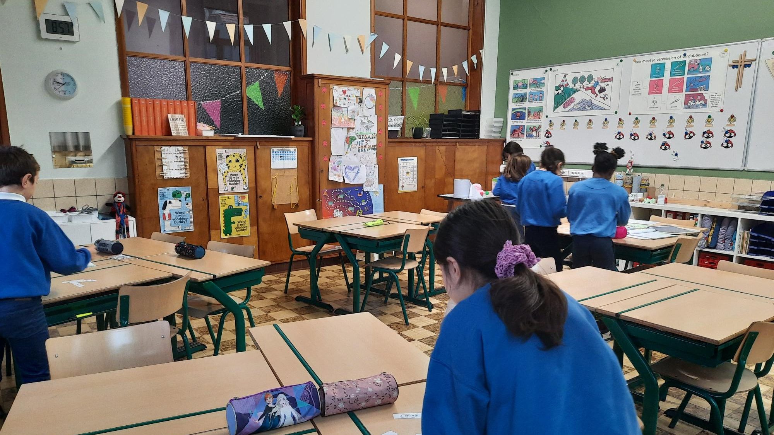
Zelfstandig werk in de klas
Juf Annelies – juf Veerle – juf Laura

